Slide 1
हिंदी
अध्याय- 3
एवेरेस्ट : मेरी शिखर यात्रा
GRADE 9
By Author Name

Slide 2
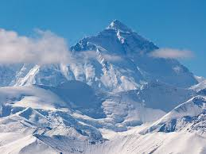
कुली और रसोइए कि मृत्यु 2
26 मार्च को अभियान दल पैरिच पहुंचा तो समाचार मिला कि खुंभुहिमपात पर जाने वाले 16 शेरपा कुलियों में से बर्फ खिसकने के कारण एक शेरपा की मृत्यु हो गयी और चार घायल हो गए |अभियान दल के नेता कर्नल खुल्लर ने बताया कि एवरेस्ट जैसे महान अभियान में खतरों और मृत्यु को सहज रूप स्वीकार करना पड़ता है | तभी उपनेता प्रेमचंद ने आकर बताया कि खुंभु हिमपात का रास्ता साफ़ कर दिया गया है | रास्ते में रस्सियों के पुल व् झाड़ियां भी लगा दी गयी है | परंतु ऐसा ही हिमपात होता रहा तो यह काम दोबारा करना पड़ सकता | बेस कैंप पहुँचकर समाचार मिला कि प्रतिकूल जलवायु के कारण एक रसोई सहायक की मृत्यु हो गयी है |

Slide 3
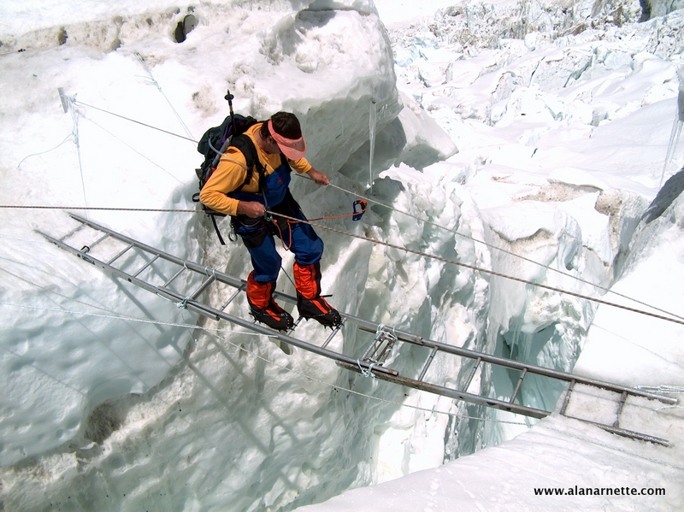
7900 मीटर ऊँचाई तक पहुँचना
लेखिका ने एवरेस्ट को पहली बार इतनी निकट से देखा उसने पहाड़ियों से घिरी टेढ़ी -मेढ़ी बर्फीली नदियों को भी निहारा उसे पता चला कि हिमपात के कारण कभी -कभी बर्फ कि चट्टानें तत्काल गिर जाया करती है और धरती में दरार पड़ जाती है | उसे पता चला कि हिमपात पूरी यात्रा में रोज उसे व् अन्य आरोहियों को छूता ही रहेगा |
अगले दिन डॉ. मीनू मेहता ने उन्हें अल्युमिनियम की सीढ़ियां , लट्ठों तथा रस्सियों का उपयोग करना सिखाया |
तीसरे दिन उन्हें हिमपात से कैंप तक सामान ढोकर चढ़ाई करने का अभ्यास करना था | लेखिका और रीता गोम्बू साथ -साथ थे | दोनों के पास वॉकी - टॉकी था | वे अपने हर कार्य की जानकारी बेस कैंप में कर्नल खुल्लर को दे रहे थे |29 अप्रैल को अंगदोरजी ,लोपसांग और गगन बिस्सा साउथ कॉल पहुँच गए | यह 7900 की ऊँचाई पर स्थित कैंप था लेखिका को याद आया कि बेस कैंप पर तेनजिंग अपनी सुपुत्री डेकी के साथ वहाँ आये थे | उन्होंने उसकी प्रशंसा में कहा था -- तुम एक पक्की पर्वतीय लड़की लगती हो | तुम्हे तो शिखर पर पहली प्रयास में ही पहुँच जाना चाहिए |

Slide 4
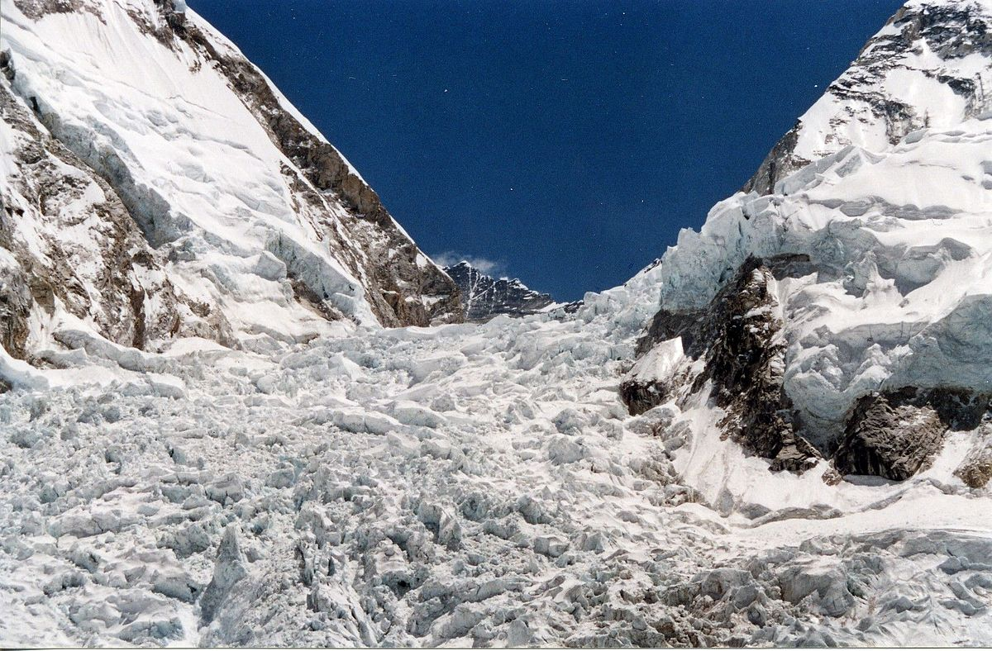
कैंप पर ग्लेशियर का टूटना
15-16 मई को ल्होत्से कि सीधी ढलान पर लगाए अपने तंबू में सोई थी | कैंप में लोपसांग ,तशारिंग आदि अन्य व्यक्ति भी थे | अचानक रात 12: 30 बजे जोर का धमाका हुआ और बर्फ कि एक चट्टान उनके शरीर को रगड़ती हुई निकलने लगी |अब वहाँ एक विशाल हिमपुंज बन गया था | कैंप तहस -नहस हो गया था | हर व्यक्ति चोट ग्रस्त हुआ | लोपसांग ने स्विस छूरी से तंबू का रास्ता साफ़ किया तथा लेखिका को बर्फ कि कब्र से निकाल लिया | इतनी ऊँचाई पर यह सुरक्षा कार्य सचमुच साहसिक था | सभी नौ पुरुष सदस्यों को चोट व् हड्डियों के टूटने से बेस कैंप भेजना पड़ा | कर्नल खुल्लर ने बचेंद्री से पूछा कि क्या वह भी वापस आना चाहेगी | उसने उत्तर दिया नहीं

Slide 5
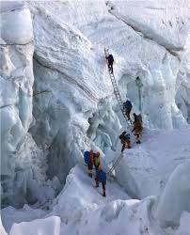
बचेंद्री के द्वारा साथियों कि सहायता
साउथ कॉल कैंप पहुँचकर बचेंद्री ने चाय बनाई और अपने साथियों - की, जय और मीनू की तलाश में बाहर निकली | तंबू के बाहर आते बर्फीली हवा थी | कुछ ही दूरी पर मीनू मिली |फिर आगे जय मिला | उसने चाय पी , तब लेखिका की को ढूंढते - ढूंढते आगे बढ़ी | की उसे देखकर हक्का-बक्का रह गया | वह कृतज्ञ हुआ , उसने जूस पिया और बचेंद्री का सामान लेकर साथ चल दिया | अब वे साउथ कोल पहुँच गए | वह पृथ्वी पर बहुत अधिक कठोर जगह के नाम से प्रसिद्द है |

Slide 6
नीचे दिए प्रश्नों के उत्तर लिखिए।
क. 26 मार्च को अभियान दल कहां पहुंचा और उन्हें क्या समाचार मिला ?
ख. प्रेमचंद ने अभियान दल को क्या सूचना दिया ?
ग. 29 अप्रैल को कौन- कौन साउथ कोल पहुंच गया था ?
घ. तेनजिंग ने लेखिका की प्रशंसा में क्या कहा था ?
ड. की किसे देखकर हक्का – बक्का रह गया ?
नीचे गए शब्दों के लिए पर्यायवाची शब्द लिखिए ।
. मृत्यु , हवा , साथी, तलाश , पृथ्वी , निकट , गगन, नदी

Slide 7
धन्यवाद !

